Slide 1
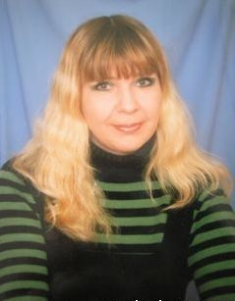
Карась Светлана Владимировна
учитель русского языка и литературы
Квалификационная категория:
высшая
Награждена
Благодарностями Департамента образования городского округа Самара
Место работы:
МБОУ СОШ № 96
г.о. Самара
Образование:
высшее педагогическое
Стаж педагогической работы:
22 года
Система воспитательной работы НЕМО (нельзя-можно, не могу – могу)

Slide 2
СИСТЕМА воспитательной работы «НЕМО»
«НЕМО» – Нельзя – Можно; НЕ могу – МОгу.
«Многие беды имеют своими корнями как раз то, что человека с детства не учат управлять своими желаниями, не учат правильно относиться к понятиям можно, надо, нельзя». Сухомлинский В. А.

Slide 3
Проблемы
Учащиеся иногда неправильно относятся к понятиям «можно» - «нельзя», их необходимо с детства учить правильно управлять своими желаниями, создавать условия для приобретения позитивного социального опыта.
Многие учащиеся не принимают активного участия в жизни класса, школы, так как считают, что не могут этого сделать по нескольким причинам: не имеют способностей, желания, времени. Важно помочь перейти учащимся эту черту, чтобы «НЕ МОГУ» превратилось в «МОГУ», в ХОЧУ, в БУДУ.

Slide 4
Цель моей воспитательной системы – воспитание активной высоконравственной личности через осознание собственной значимости и самоценности и необходимости участия в жизни общества.
Моя программа работы со своим классом включает в себя четыре направления: «Учение», «Ценности», «Здоровье и безопасность», «Образ жизни».
Главной задачей своей считаю создание в классе единого коллектива детей и родителей. На мой взгляд, именно классный руководитель может стать тем связующим звеном, своеобразным координатором, который способен сплотить этот коллектив.

Slide 5
Мой класс

Slide 6
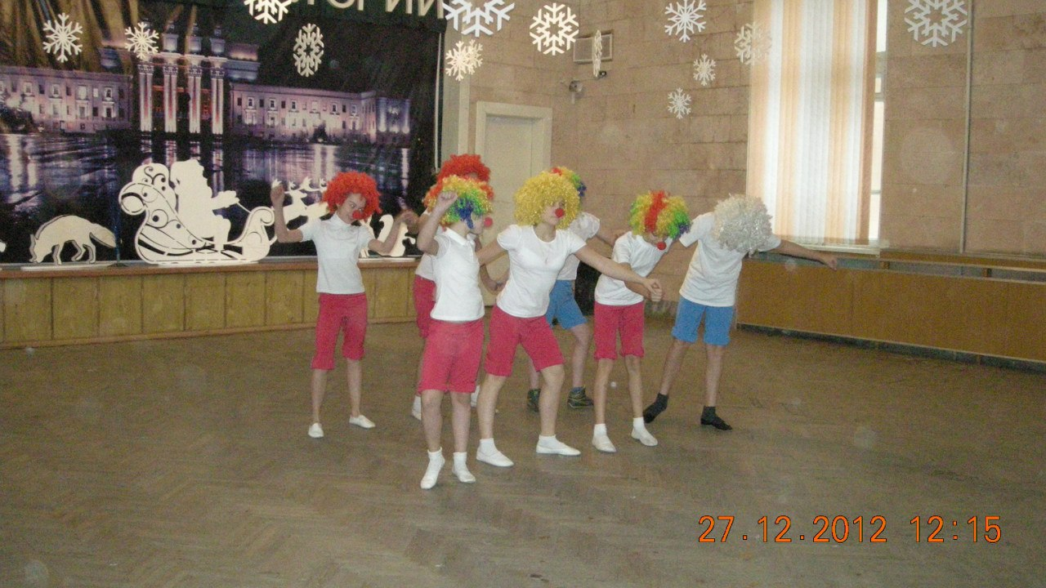
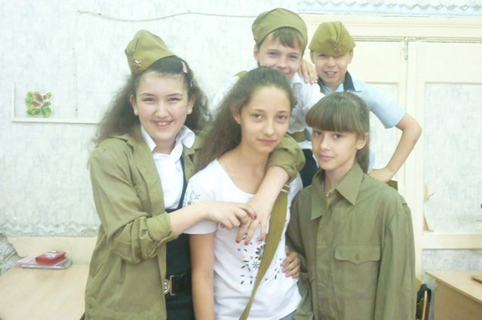
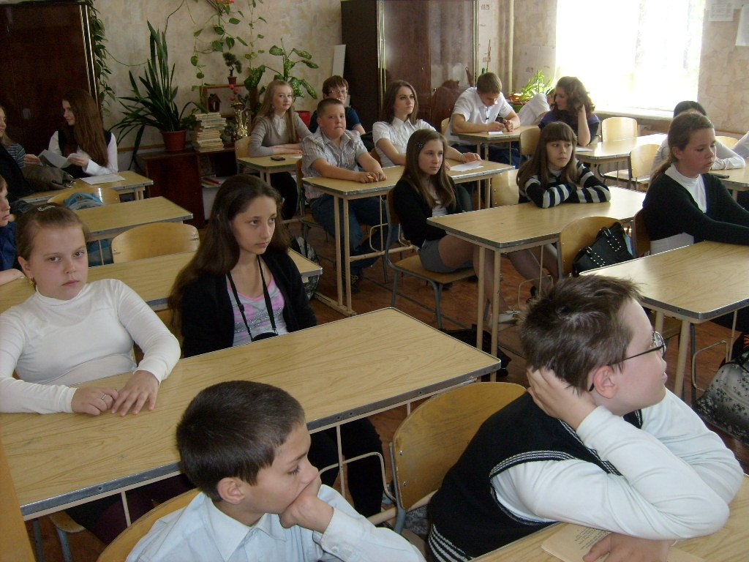
Наши будни

Slide 7
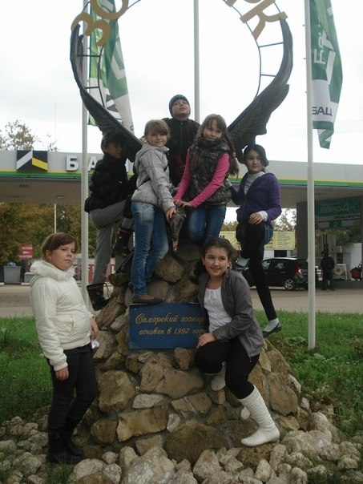
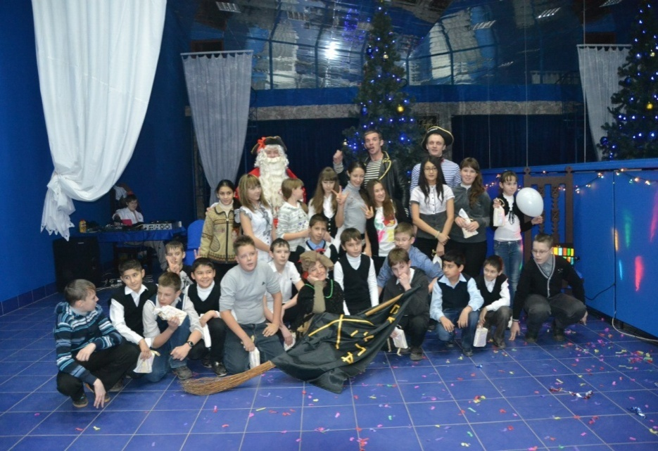
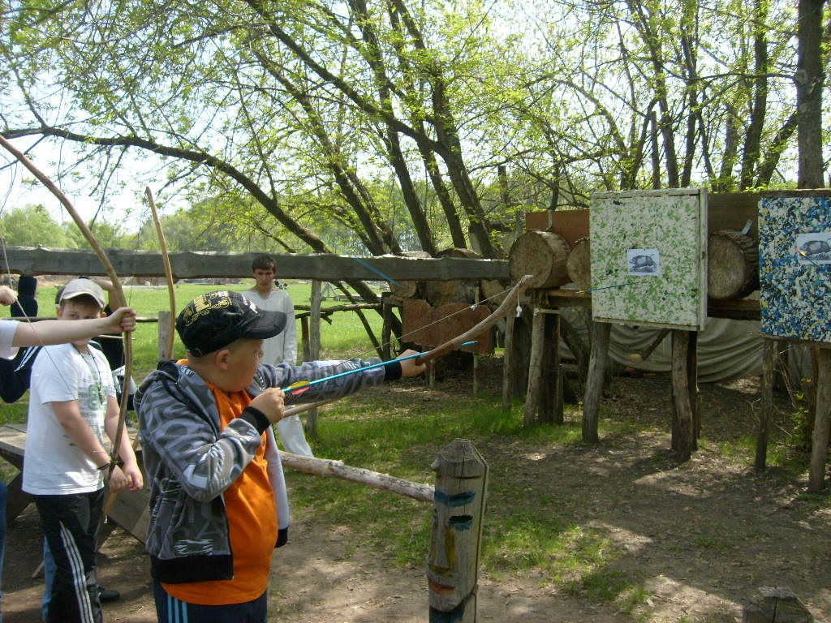
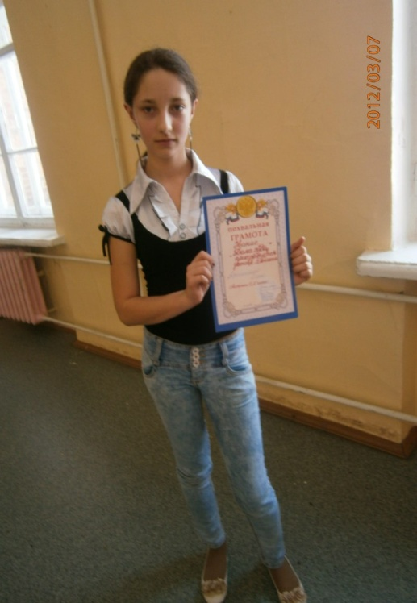
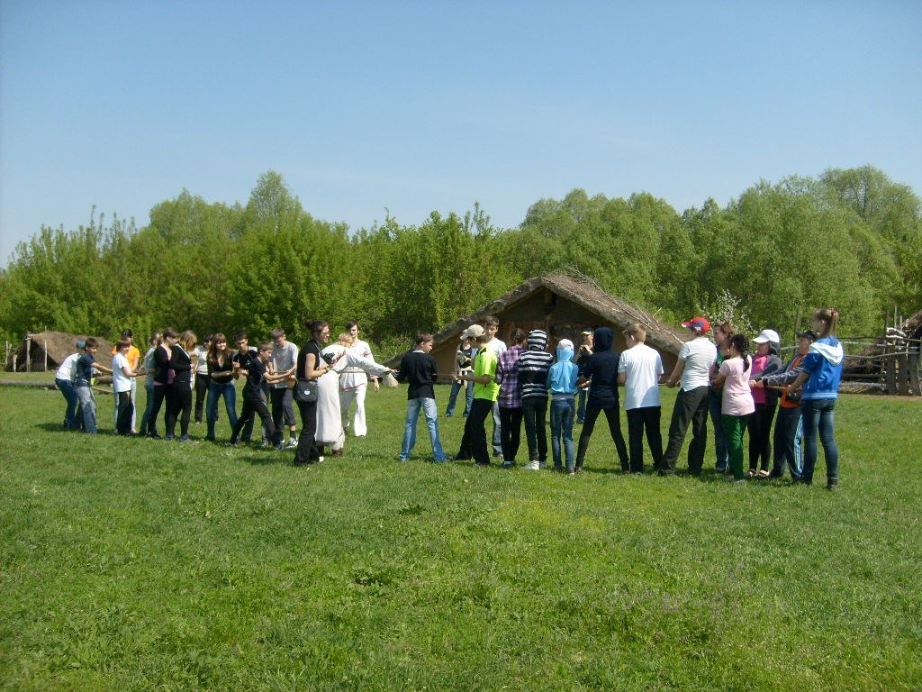
Наш досуг

Slide 8
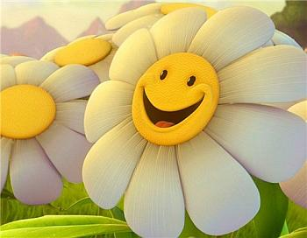
«Миру нужны новые ЛЮДИ, а не континенты…»
СПАСИБО ЗА ВНИМАНИЕ!!!
ВСЕМ ХОРОШЕГО ДНЯ!!!

